Slide 1
Innovación
David Corzo

Slide 2
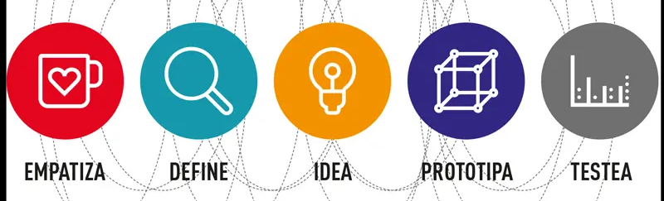
Definición y explicación:
Definición: La innovación es un proceso en el que se crean soluciones dados un set de problemas, la innovación busca resolver dichos problemas usando nuevos métodos, ideas, productos, teorías.
La innovación se puede tener en una organización utilizando ciertos modelos tales como el design thinking.
Las empresas más exitosas tienen departamentos que se dedican a la innovación para poder resolver e idear ideas nuevas para la resolución de problemas.

Slide 3

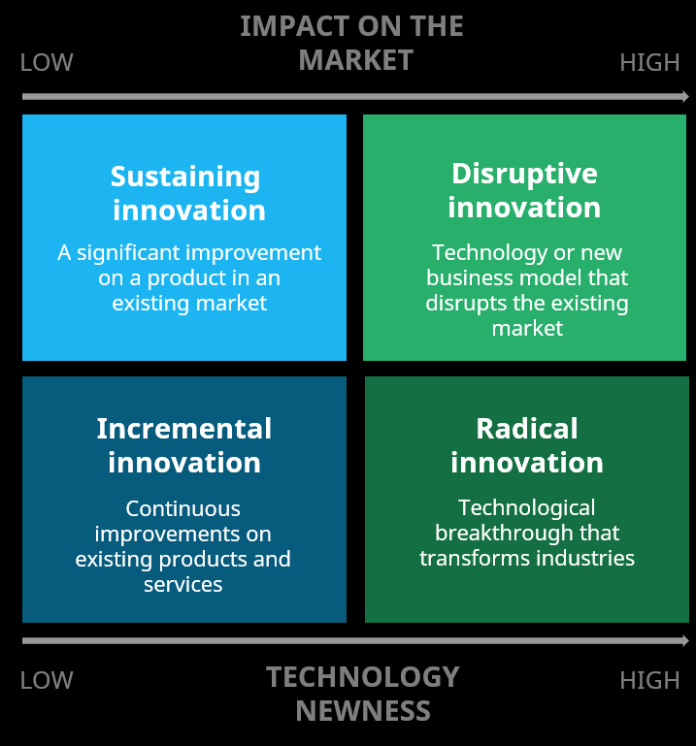
Tipos de innovación y su impacto en economía
Hay cuatro tipos de innovación:
Sostenida: innovación que busca solamente mantener el posicionamiento en el mercado.
Disruptiva: producto o tecnología que disrumpe el mercado existente.
Incremental: mejora continua a través del tiempo.
Radical: Un ‘breakthrough’ crea su propio mercado o disrumpe industrias completas.

Slide 4

Lecciones
La innovación es sumamente importante para la empresarialidad.
Hay que tener un departamento de innovación bien financiado.
La innovación permite el progreso humano.
La innovación te da ventaja competitiva.
No hay un modelo único de innovación que sea universalmente aplicable, hay que buscar la mejor adaptación pertinente al

Slide 5




Ejemplos de innovación en empresas
Innovación incremental:
Empresas de radios: a pesar que el producto no ha cambiado mucho sostienen pequeñas innovaciones continuas por ejemplo el lector CD, Bluetooth.
Innovación disruptiva:
TIMEX: una de las primeras empresas en usar LED, circuitos integrados, impresos, cristal de cuarzo y batería en relojes.
Innovación sostenida:
WhatsApp: implementa mejora continua en sus productos sin embargo innova solamente para mantenerse.
Innovación radical:
Computadoras Microsoft: cuando se introdujeron crearon su propio mercado y disrumpieron industrias.

Slide 6


Conclusión
La innovación aplicada a empresas y economía son uno de los principales factores que permiten la empresarialidad, sin innovación no existiría la empresarialidad, las personas que se dedican a la innovación hacen un servicio que mejora la humanidad como tal.

